Slide 1





Hệ thống quản lý kho nhà máy
TRƯỜNG ĐẠI HỌC CÔNG NGHIỆP THÀNH PHỐ HỒ CHÍ MINH
Khoa Công nghệ thông tin
Môn học phần: Phát triển ứng dụng
Nhóm thực hành: 2 (Anonynous)
GVHD: ThS. Lê Thùy Trang

Slide 2
Danh sách thành viên nhóm:
STT | Họ Tên | MSSV | Chức vụ
1 | Đào Nhật Diễn | 19441031 | Nhóm Trưởng
2 | Bạch Đức Hoàng | 20060691 | Thư Ký
3 | Đỗ Trường An | 20034221 | TimeKeeper
4 | Đồng Mạnh Dũng | 21099401 | Lưu Trữ
5 | Hồ Phạm Anh Thơ | 20081521 | Thành Viên
6 | Đỗ Gia Huy | 20090551 | Thành Viên
Thời gian thực hiện: từ 31/08/2023 đến 15/10/2023

Slide 3



Nội dung
CÁC CHỦ ĐỀ CHÍNH ĐƯỢC THẢO LUẬN TRONG BẢN THUYẾT TRÌNH NÀY
1. Tổng quan đề tài
2. Cơ sở lý thuyết
3. Phân tích thiết kế hệ thống
4. Hiện thực chương trình
5. Tổng kết
6. Demo và kiểm thử

Slide 4

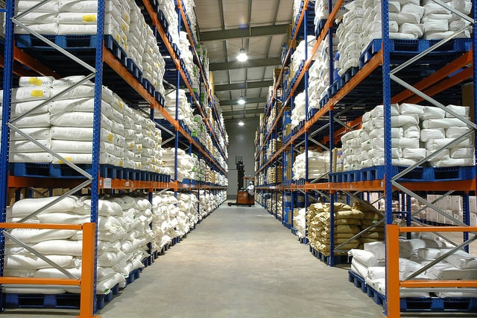
Phần 1. Tổng quan đề tài
I. Đặt vấn đề
Một số thách thức và vấn đề thường gặp mà ứng dụng quản lý kho nhà máy giúp giải quyết:
Tối ưu hóa tồn kho: Phải duy trì mức tồn kho lý tưởng, không quá thấp để tránh gián đoạn sản xuất, và không quá cao để giảm thiểu chi phí lưu trữ.
Quản lý nguồn lực: Nhà máy cần hiệu quả quản lý nguồn lực, bao gồm cả vật liệu, thành phẩm, và nguồn nhân lực, để tối ưu hóa hiệu suất sản xuất.
Tuân thủ và an toàn: Cần tuân thủ các quy tắc và tiêu chuẩn an toàn trong quá trình quản lý kho, đặc biệt là trong môi trường làm việc nguy hiểm

Slide 5
II. Giới thiệu ứng dụng: Hệ thống quản lý kho nhà máy
Là một phần quan trọng của hệ thống thông tin của doanh nghiệp sản xuất. Được thiết kế để tối ưu hóa quá trình quản lý và theo dõi hàng tồn kho, cung cấp giải pháp hiệu quả cho việc duy trì nguồn lực và vật liệu sản xuất.
Đòi hỏi sự chính xác, hiệu quả và tính linh hoạt để đảm bảo nguồn lực được sử dụng một cách hiệu quả nhất, giảm thất thoát và tăng cường hiệu suất kho nhà máy.
WMS giải quyết những thách thức được đề cập bằng cách cung cấp các tính năng như quản lý vị trí lưu trữ kho, theo dõi tồn kho theo thời gian thực, và tối ưu hóa việc xử lý quá trình nhập xuất kho thông qua các phiếu được lập.

Slide 6
III. Yêu cầu phi chức năng
+ Hệ thống có khả năng xử lý nhiều người dùng và nhiều giao dịch cùng một lúc.
+ Yêu cầu hệ thống phải có thời gian đáp ứng nhanh chóng, đặc biệt trong việc xử lý đơn hàng và ghi lại thông tin xuất nhập kho.
+ Giao diện người dùng: Dễ sử dụng, giao diện phải được thiết kế để dễ sử dụng và tương tác dễ dàng (Tính toán sau để phù hợp với thiết kế của team)
+ Phù hợp với các thiết bị và trình duyệt Android và IOS
+ Cung cấp cơ chế sao lưu dữ liệu định kỳ và khôi phục dữ liệu trong trường hợp có sự cố.
+ Đảm bảo hệ thống tuân thủ các quy định và luật pháp liên quan đến quản lý xuất nhập kho.
+ Đáp ứng các tiêu chuẩn ngành

Slide 7



Phần 2: Cơ sở lý thuyết
PHP là ngôn ngữ lập trình mã nguồn mở đượcdùng chủ yếu cho việc phát triển ứng dụng web động. Nó có thể nhúng vào mã HTML và được thực thi phía máy chủ, tạo ra các trang web động và tương tác.
MySQL là 1 hệ thống quản trị về cơ sở dữ liệu với mã nguồn mở (được gọi tắt là RDBMS) và đang hoạt động theo mô hình dạng client-server. Đối với RDBMS - thì MySQL đã được tích hợp apache và PHP.
XAMPP là một phần mềm cho phép giả lập môi trường server hosting ngay trên máy tính của bạn, cho phép bạn chạy demo website mà không cần phải mua hosting hay VPS. Chính vì vậy, XAMPP hay được phục vụ cho hoạt động học tập giảng dạy thực hành và phát triển web.

Slide 8

A, Công nghệ phần cứng
+ Computer Name: MSI GF63 Thin 11UD
+ RAM: 16GB
+ Processor: Core i5-11400H 2.70GHz
B, Công nghệ phần mềm
+ Thiết kế giao diện: Html, Css, JavaScript
+ Xử lý giao diện: PHP
+ Tạo localhost và triển khai ứng dụng: Xampp
+ Lưu trữ cơ sở dữ liệu: Mysql phpMyAdmin

Slide 9
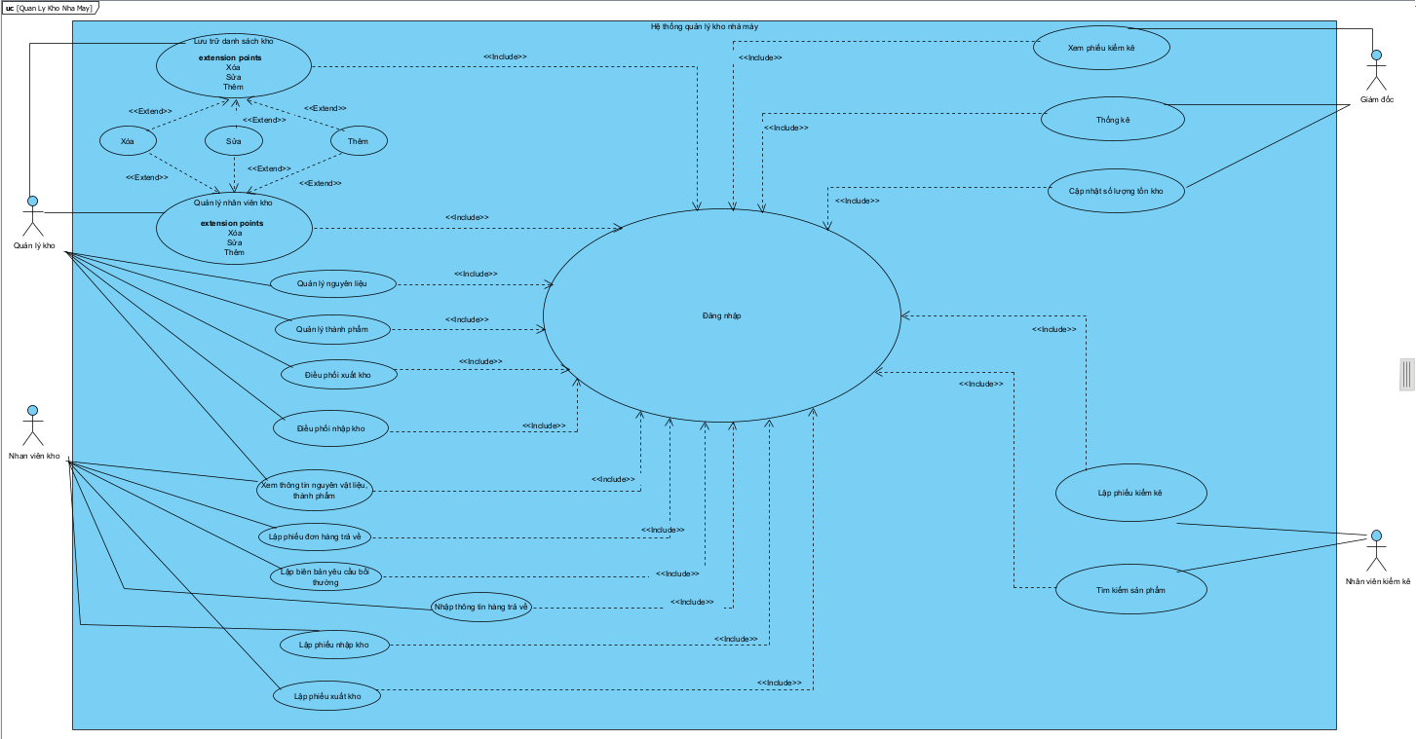
Phần 3: Phân tích thiết kế hệ thống
A, Usecase Diagram

Slide 10
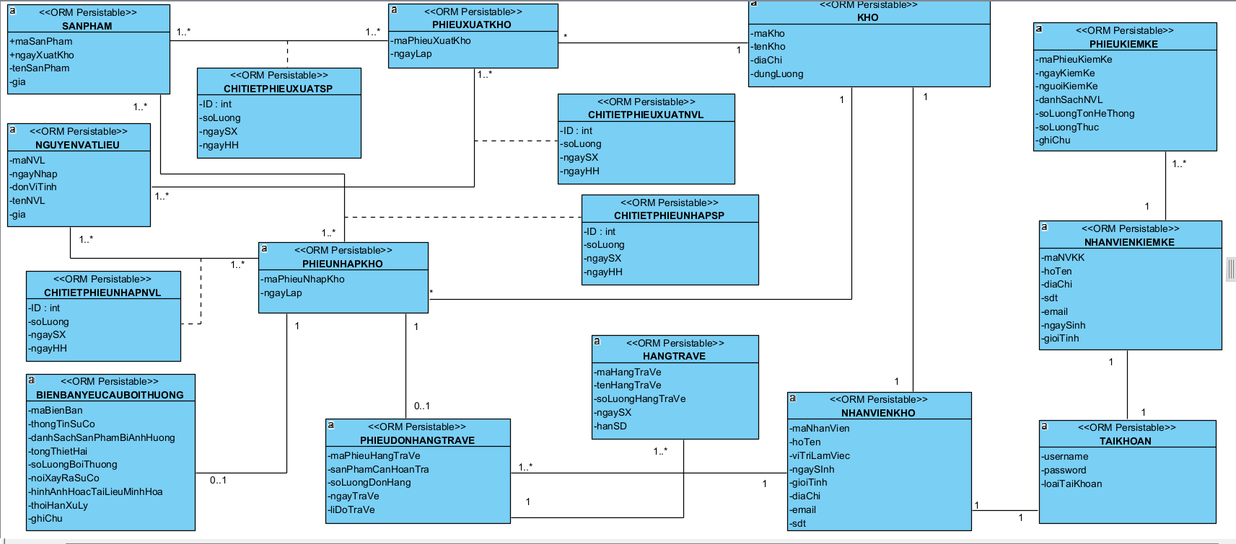
B, Class Diagram

Slide 11
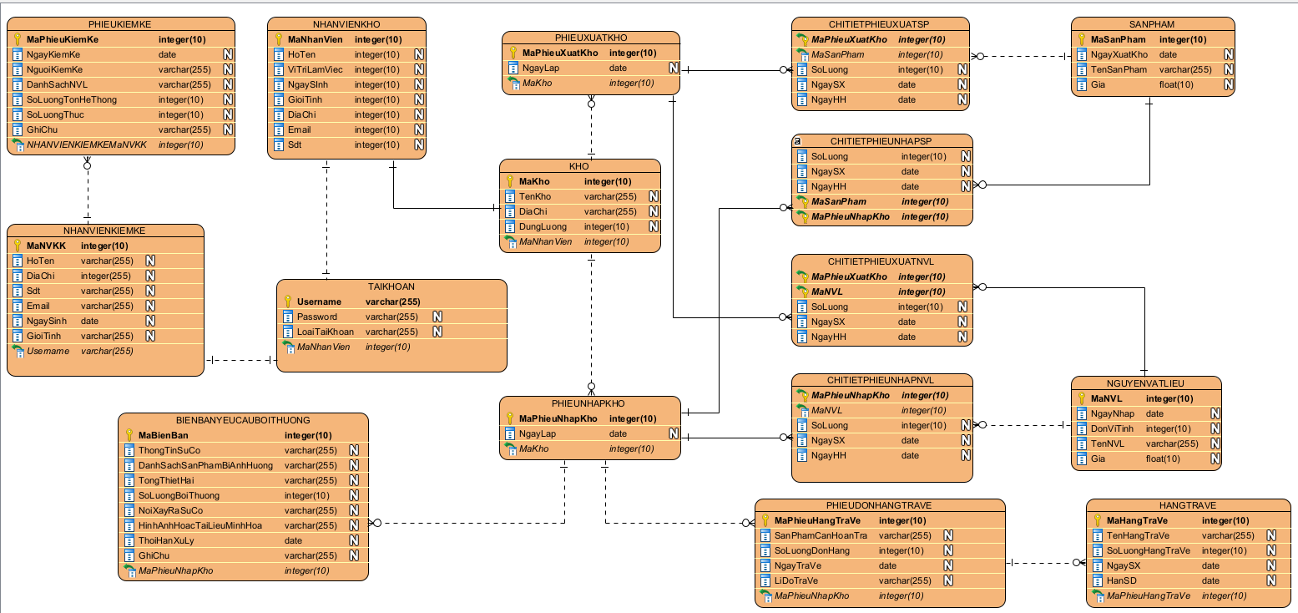
C, Database Diagram

Slide 12
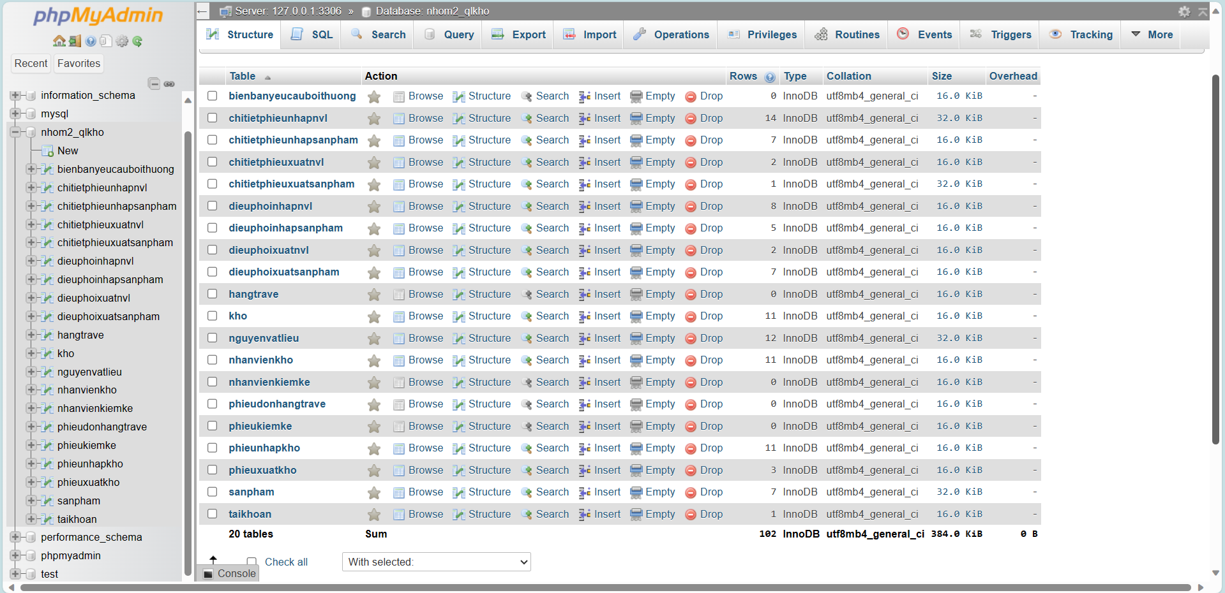
III. Phần thiết kế
C, Database Diagram in phpMyAdmin

Slide 13
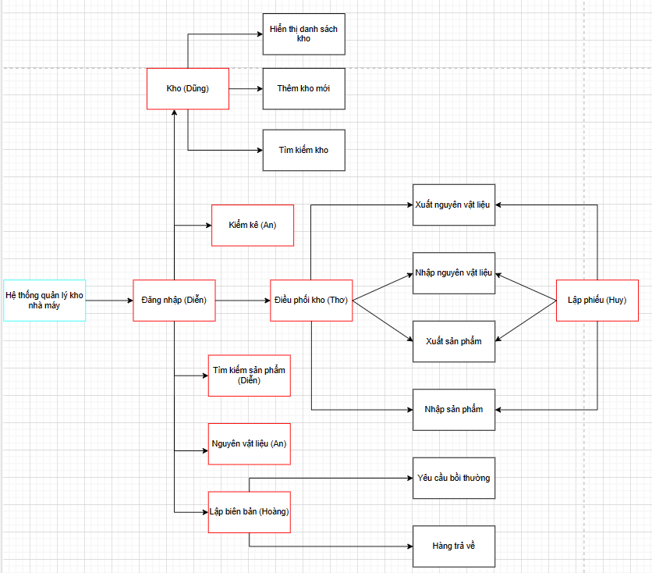
III. Phần thiết kế
D, Luồng màn hình tổng quát đã thực hiện

Slide 14
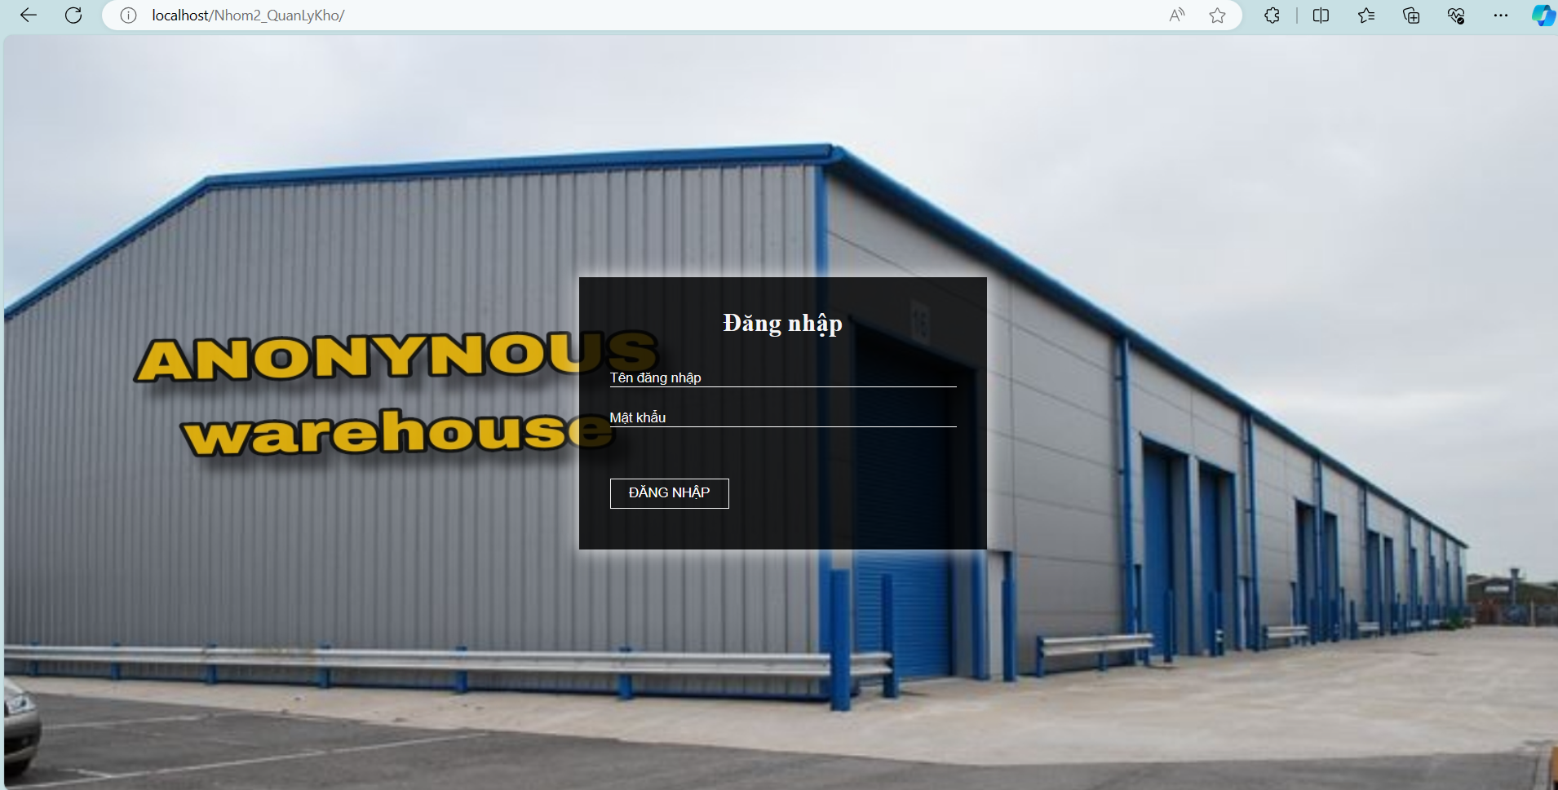
Phần 4: Hiện thực chương trình
C, Một số màn hình
Đăng nhập:

Slide 15
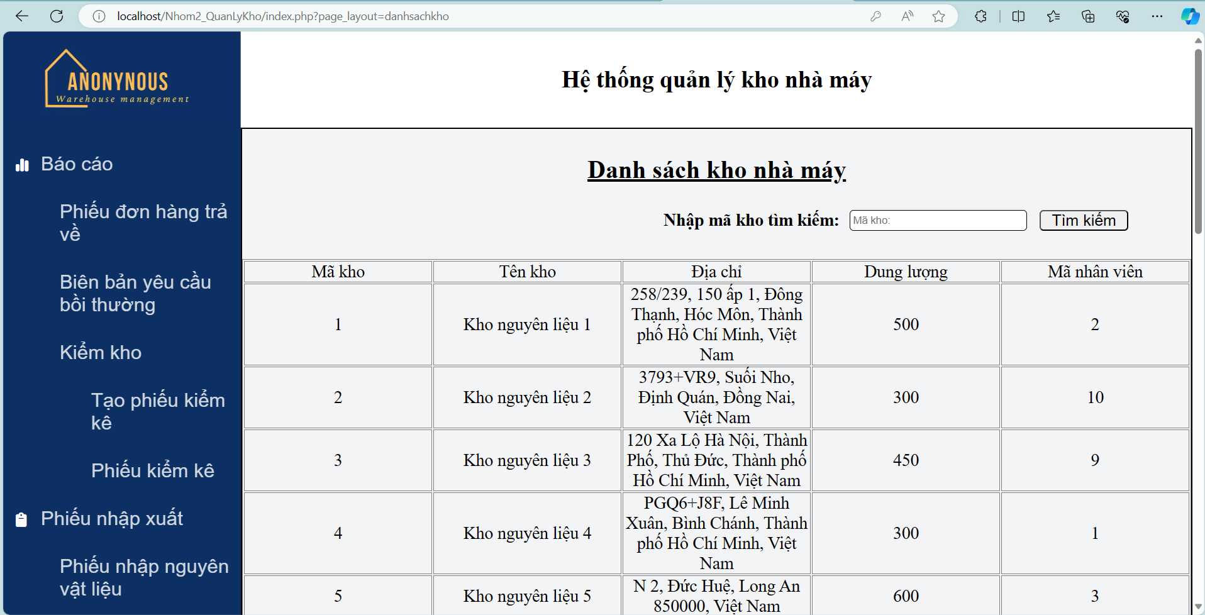
C, Một số màn hình
+ Kho:

Slide 16
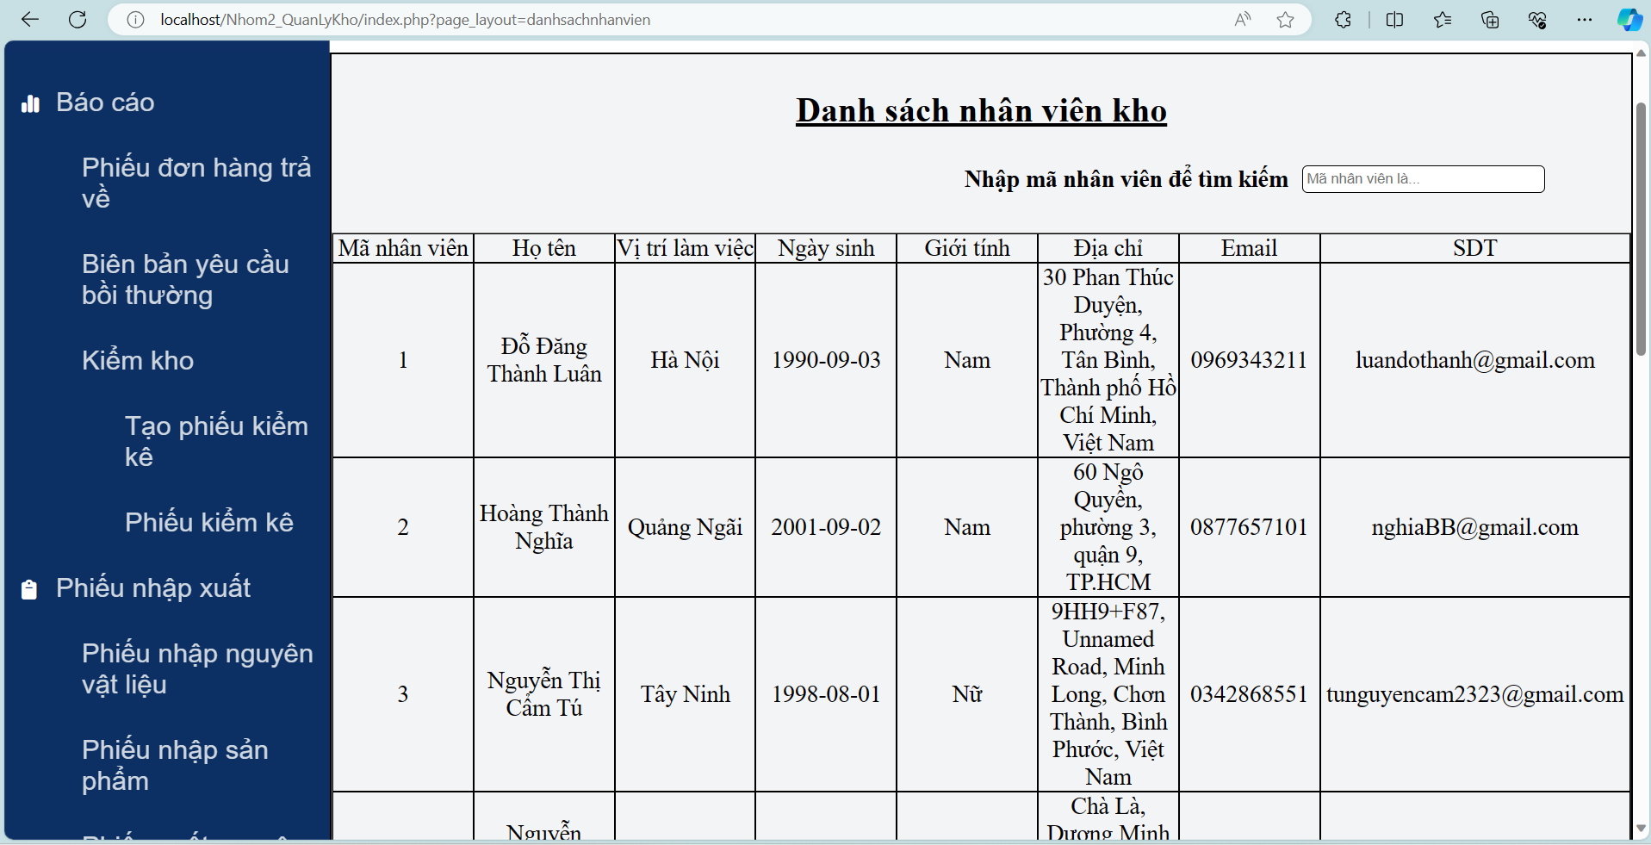
C, Một số màn hình
+ Nhân viên:

Slide 17
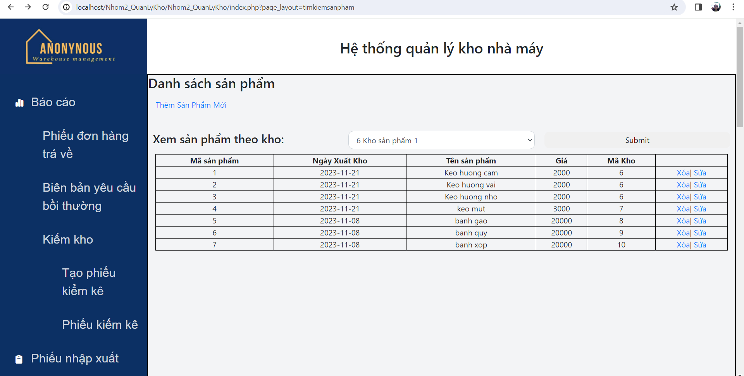
C, Một số màn hình
+ Sản phẩm:

Slide 18
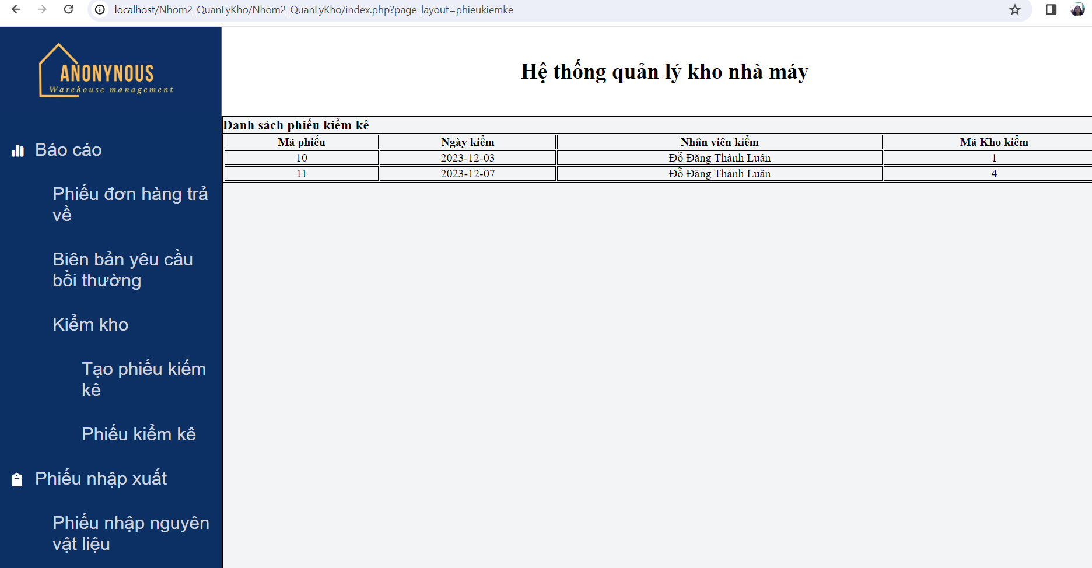
C, Một số màn hình
+ Kiểm kê:

Slide 19
C, Một số màn hình
+ Lập biên bản:

Slide 20
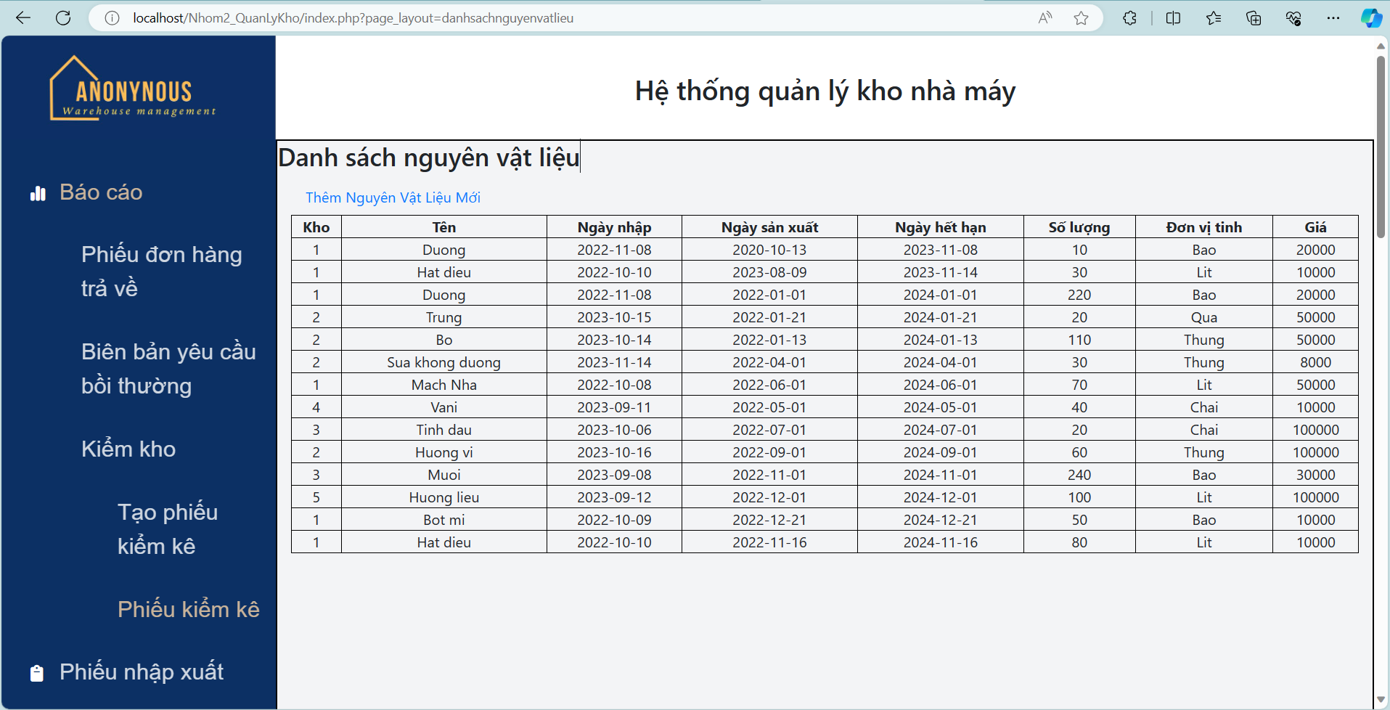
C, Một số màn hình
+ Nguyên vật liệu:

Slide 21
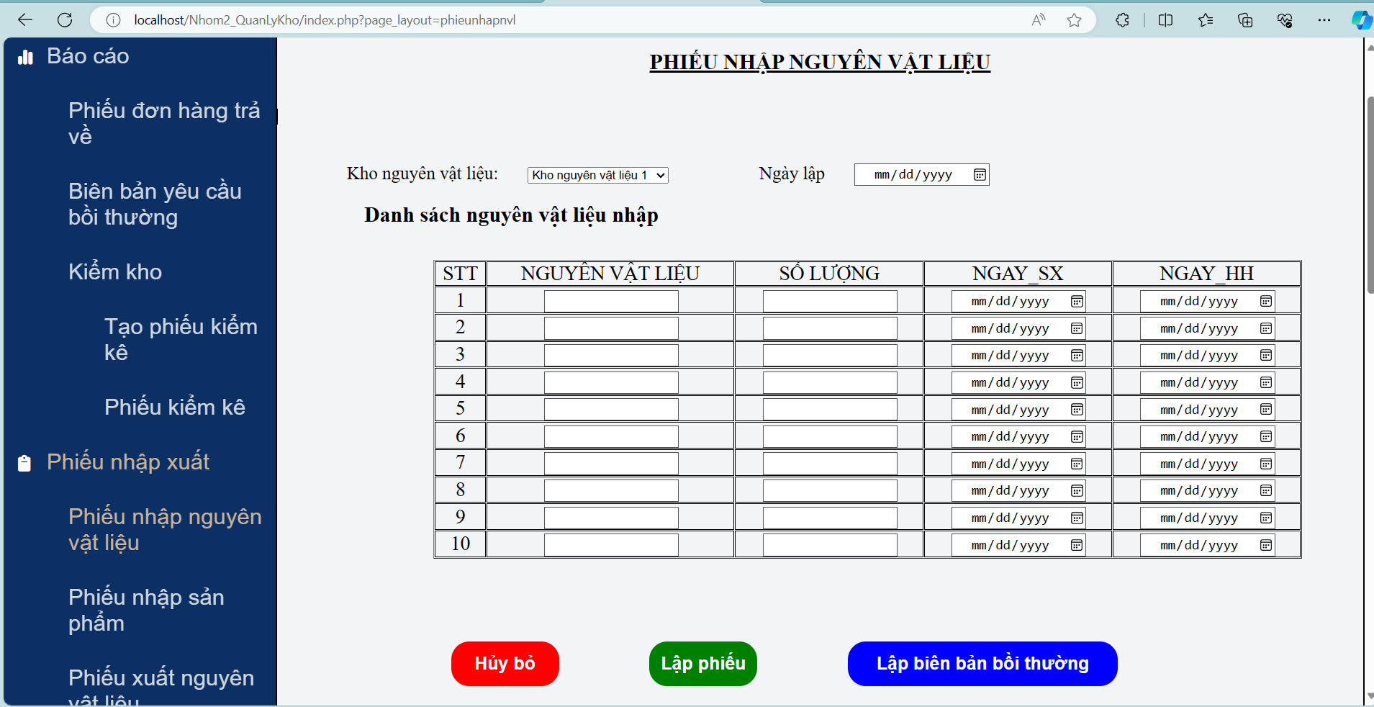
C, Một số màn hình
+ Lập phiếu:

Slide 22
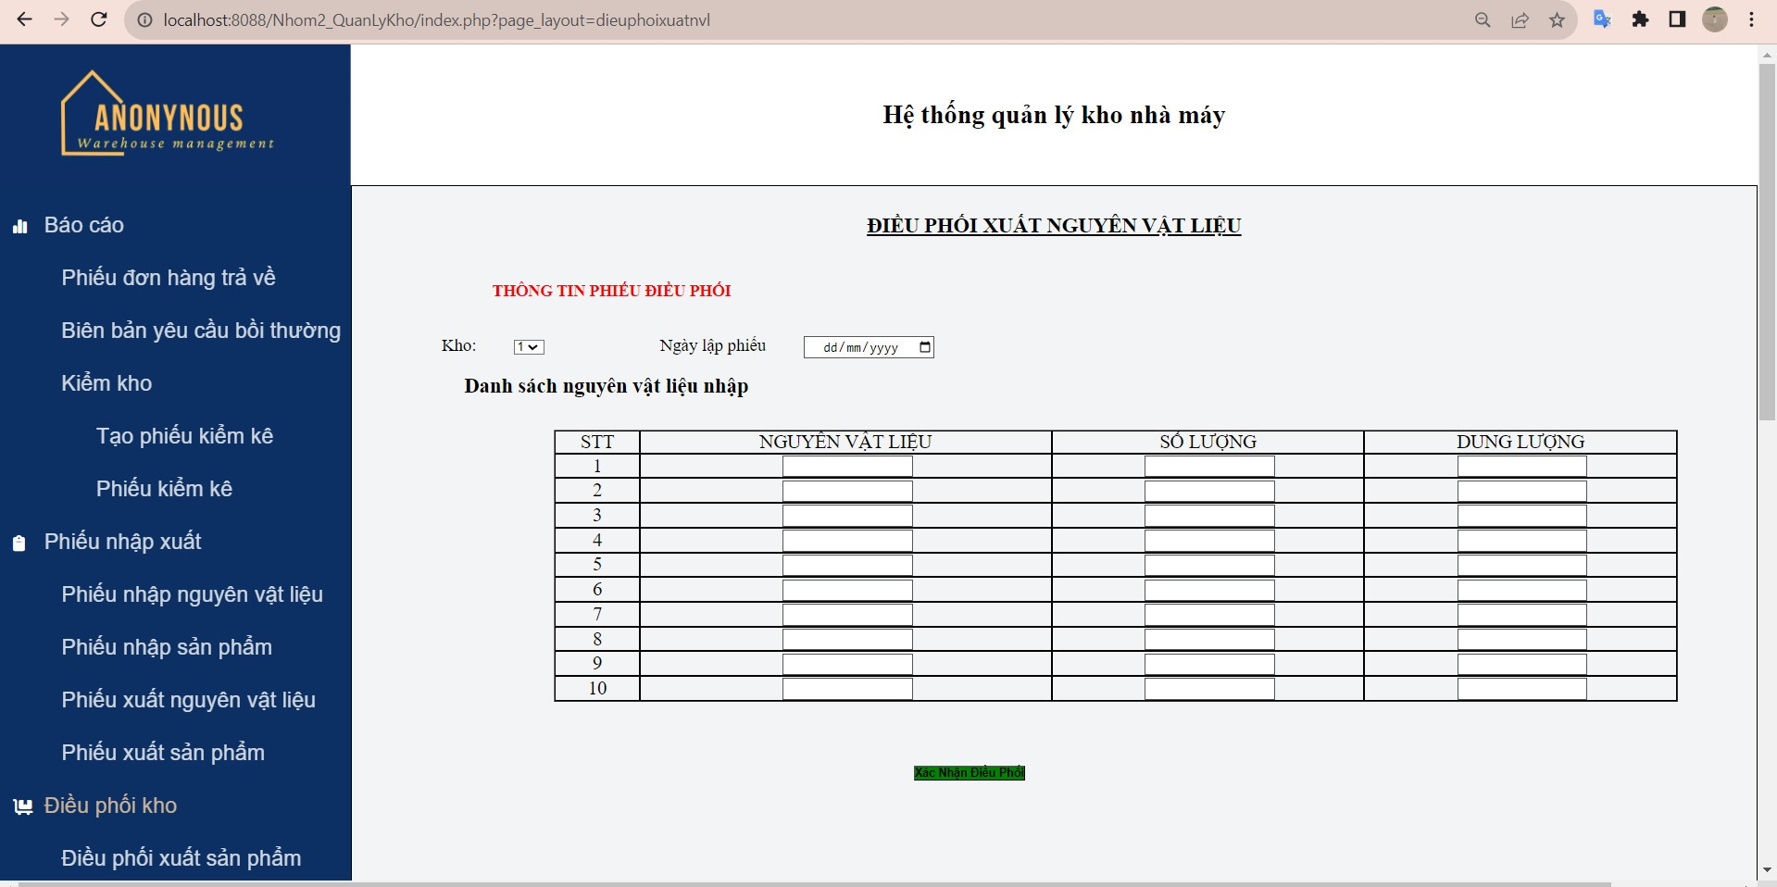
C, Một số màn hình
+ Điều phối:

Slide 23

Phần 5: Tổng kết
Trong bối cảnh ngày nay, nhu cầu quản lý kho nhà máy ngày càng trở nên quan trọng và phức tạp
Sự tích hợp công nghệ vào quy trình sản xuất không chỉ tăng cường sức mạnh quản lý mà còn giúp doanh nghiệp duy trì sự linh hoạt và hiệu quả trong môi trường kinh doanh biến động
Hướng phát triển:
+ Tối Ưu Hóa Tích Hợp: Phối hợp với các phần mềm quản lý doanh nghiệp khác như ERP, CRM giúp tạo ra một hệ thống toàn diện, kết nối và linh hoạt hơn.
+ Ứng Dụng Trí Tuệ Nhân và Phân Tích Dữ Liệu: Nhằm dự đoán nhu cầu, tối ưu hóa lộ trình vận chuyển, và cung cấp thông tin chi tiết về hiệu suất kho, đưa ra quyết định dựa trên thông tin chính xác và kịp thời

Slide 24



Hạn chế và khó khăn
Do thời gian thực hiện đề tài tương đối hạn chế nên không thể tránh khỏi những thiếu sót nhất định. Bên cạnh đó phần mềm còn có một số chức năng tìm kiếm và thống kê chưa có đủ thời gian thực hiện kịp. Đồng thời vẫn còn một số form dữ liệu chưa hoàn thành đầy đủ và chính xác và các ràng buộc dữ liệu vẫn chưa đầy đủ.

Slide 25

Phần 6: Demo và kiểm thử ứng dụng

